Slide 1
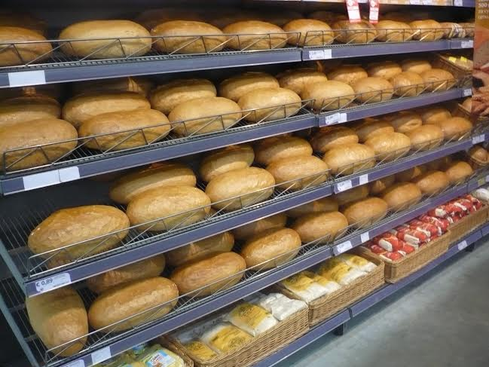
CHLIEB NÁŠ KAŽDODENNÝ

Slide 2
Žatva
Semienka treba zasadiť,
zasadiť, zasadiť.
Semienka treba zasadiť
úrodu chceme zberať.
Dážď nám semienka ovlaží,
ovlaží, ovlaží.
Dážď nám semienka ovlaží
úrodu chceme zberať.
Zo zeme začnú vyrastať,
vyrastať, vyrastať.
Zo zeme začnú vyrastať
úrodu chceme zberať.
Bohatá žatva čaká nás,
čaká nás, čaká nás.
Bohatá žatva čaká nás
úrodu chceme zberať.
Obilie treba hneď pomlieť,
hneď pomlieť, hneď pomlieť.
Obilie treba hneď pomlieť
úrodu chceme zberať.
Chlebík si z múky upečme,
upečme, upečme.
Chlebík si z múky upečme
úrodu chceme zberať.
Chlebík nám všetkým zachutí,
zachutí, zachutí.
Chlebík nám všetkým zachutí
úrodu chceme zberať.

Slide 3



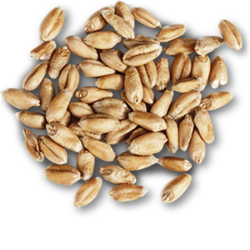


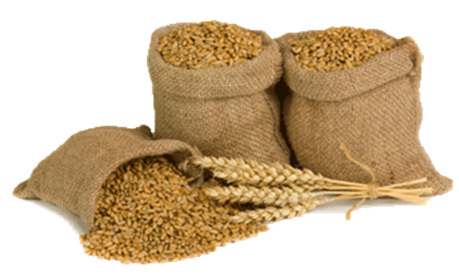
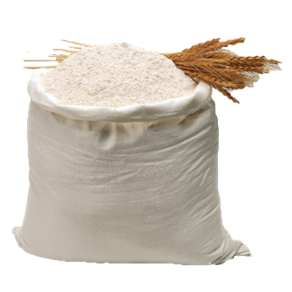
MY SME MALÉ SEMIENKA ZASADENÉ DO ZEME.
KEĎ NÁS BUDEŠ POLIEVAŤ, KRÁSNE TI VYRASTIEME.
TEČ NÁM VODIČKA, LÚČE SLNIEČKA NECH NÁS ZOHREJÚ
PRIAMO NA LÍČKA.
MY SME KLÍČKY MALIČKÉ VYRASTÁME ZO ZEME.
KEĎ NÁS BUDEŠ POLIEVAŤ KRÁSNE TI VYRASTIEME.
TEČ NÁM VODIČKA, LÚČE SLNIEČKA NECH NÁS ZOHREJÚ
PRIAMO NA LÍČKA.

Slide 4
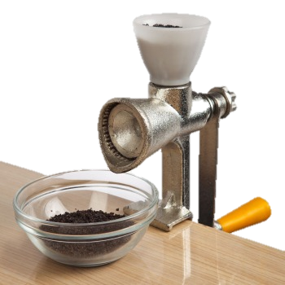
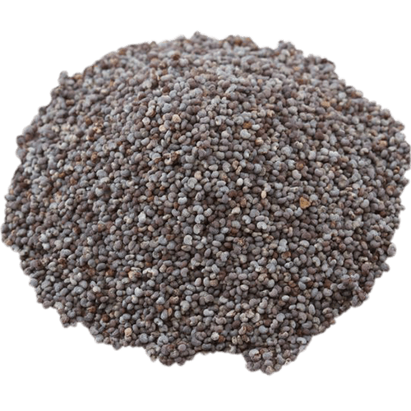

MELIEM, MELIEM, MELIEM MÚČKU,
NA POCHÚŤKU, NA TORTIČKU.
VITAJ SESTRA, VITAJ BRAT,
NECH SA PÁČI OCHUTNÁŤ.
MELIEM, MELIEM, MELIEM MÁČIK,
NA BUCHTIČKY, NA KOLÁČIK.
VITAJ STRYNKÁ, VITAJ STRYK,
NECH SA PÁČI MAKOVNÍK.

Slide 5

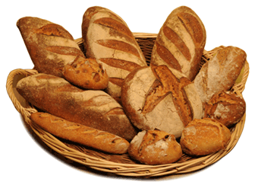
MAJSTER PEKÁR
Zlatá Brána
MÚKA, VODA, KVASNICE.
VEĽKÉ BIELE ČAPICE.
JA TEN RECEPT JA HO VIEM.
VAGÓN ROŽKOV UPEČIEM.
OD MÚKY MÁM RUKY, NOS,
PEČIEM, PEČIEM CELÚ NOC.
JA SOM MAJSTER MÚČNYCH VIED.
JA UPEČIEM VŠETKO HNEĎ.
MÔJ CHLEBÍK MÁ ZLATÚ KÔRKU,
CHUTNÝ JE A VOŇAVÝ.
MÔJ CHLEBÍK MÁ ZLATÚ KÔRKU,
CHUTNÝ JE A CHRUMKAVÝ.

Slide 6


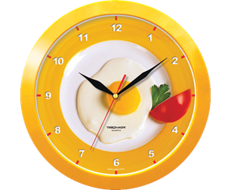


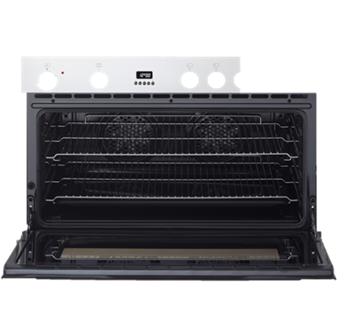
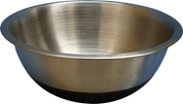









Slide 7



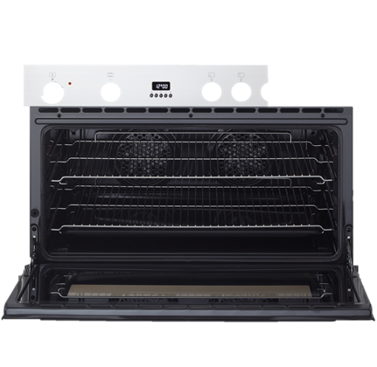


PRIPRAV POTRAVINY NA STÔL

Slide 8






POZOROVANIE KVÁSKU

Slide 9

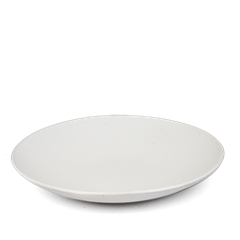






PRÍPRAVA CESTA
6
3

Slide 10
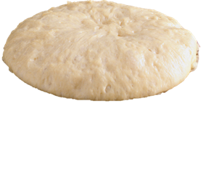


KYSNUTIE CESTA

Slide 11

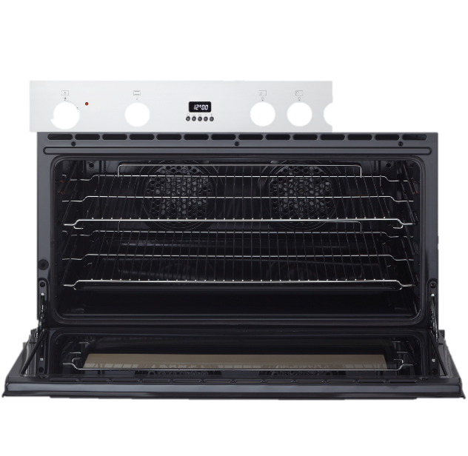
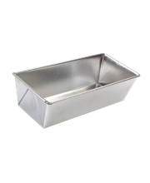

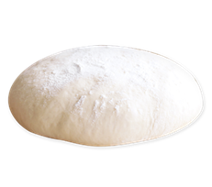
VLOŽENIE CESTA DO FORMY
PEČENIE

Slide 12
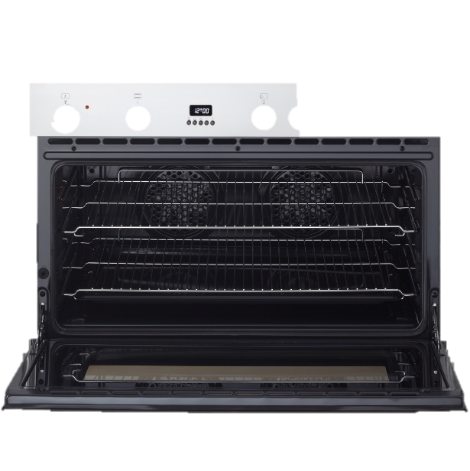


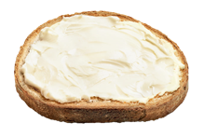
UPEČENÝ CHLEBÍK - RAŇAJKY

Slide 13
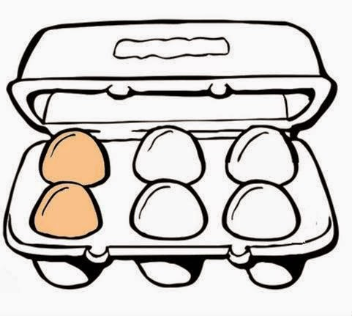
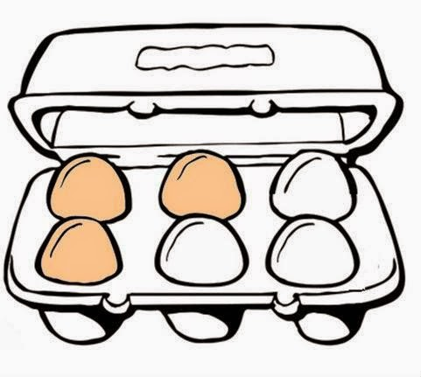
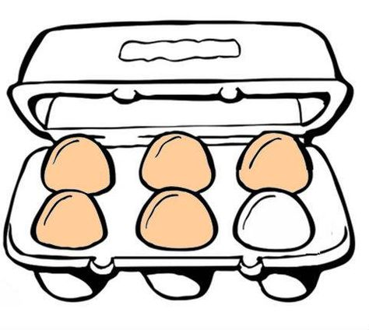
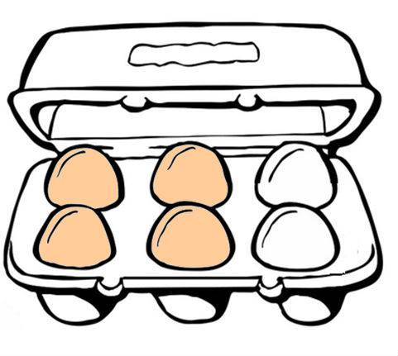
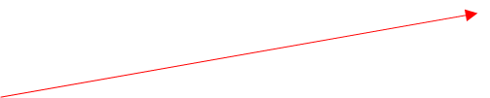
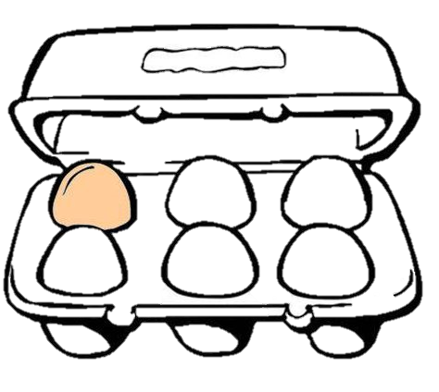
SPOČÍTAJ HNEDÉ A BIELE VAJÍČKA
4+2
2+4
1+5
3+3
5+1
6

Slide 14
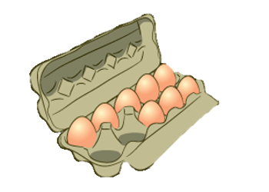
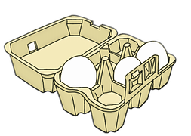
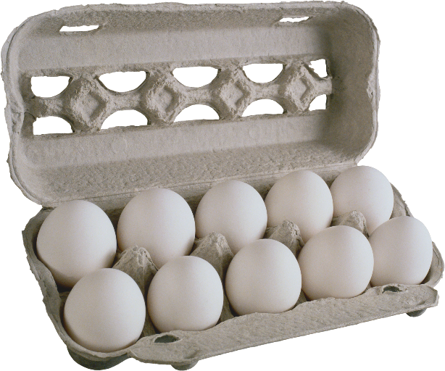
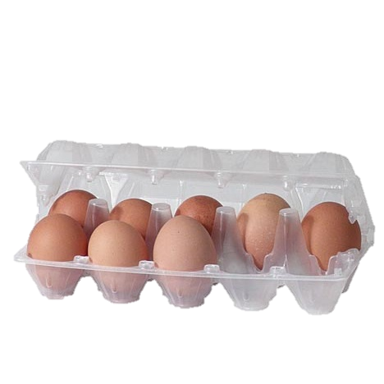
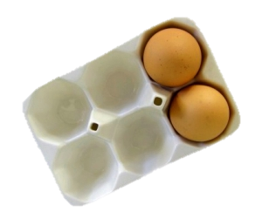
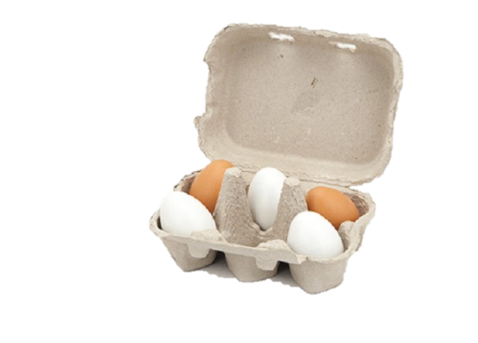
Z KTOREJ KRABICE VYBRALI VAJÍČKA DO CESTA?

Slide 15
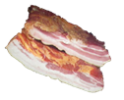

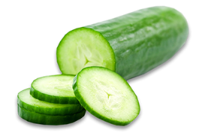
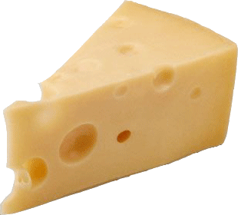
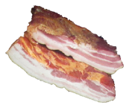


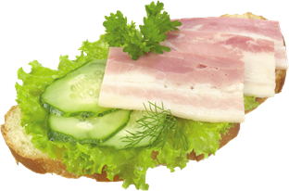


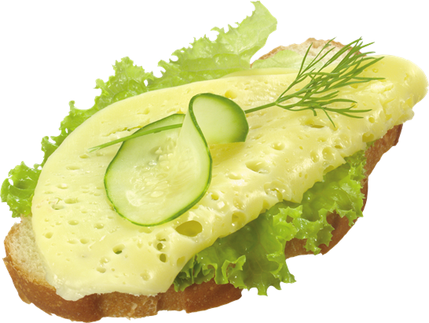


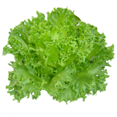
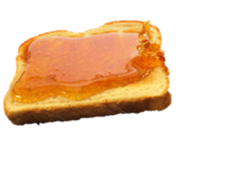
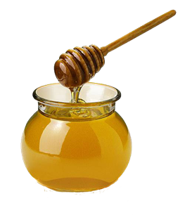


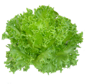

ČO MÁME NA RAŇAJKY: CHLIEB......

Slide 16

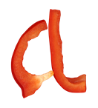

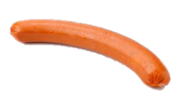

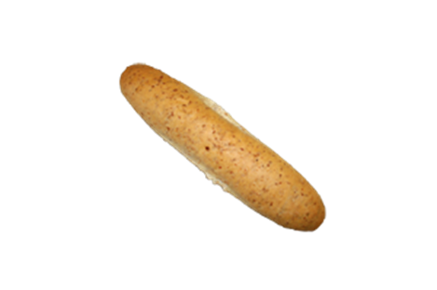


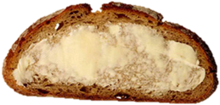

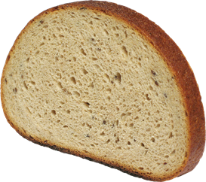
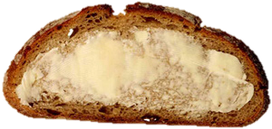


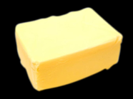

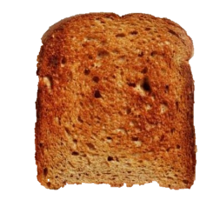




PRIPRAV SI RAŇAJKY

Slide 17
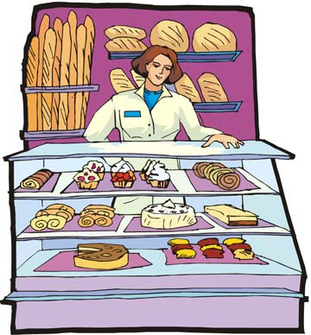
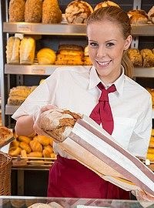








DELENIE CHLEBA ½, ¼
1/2
1/4
1/2
1/2

Slide 18




PRIRAĎ TVARY

Slide 19







RASCA + CHLIEB
RASCOVÝ CHLIEB
SLNEČNICA
SLNEČNICOVÝ CHLIEB
POHANKA
POHANKOVÝ CHLIEB

Slide 20





TRIEDENIE
6
7
9

Slide 21









MAK
ORECH
M..... KOLÁČ
O......KOLÁČ

Slide 22




NAKRÁJAJ CHLIEB – POSPÁJAJ ČIARY

Slide 23
1
2
3
4

Slide 24


AKÝ CHLIEB SI CHLAPEC KÚPIL?

Slide 25




